Slide 1
附件4
国家科技基础条件资源调查管理信息系统使用指南
二○一六年十一月
科学技术发展研究院
Notes accompany this presentation. Please select Notes Page view.
These materials can be reproduced only with official approval from Gartner. Such approvals may be requested via e-mail—vendor.relations@gartner.com.

Slide 2
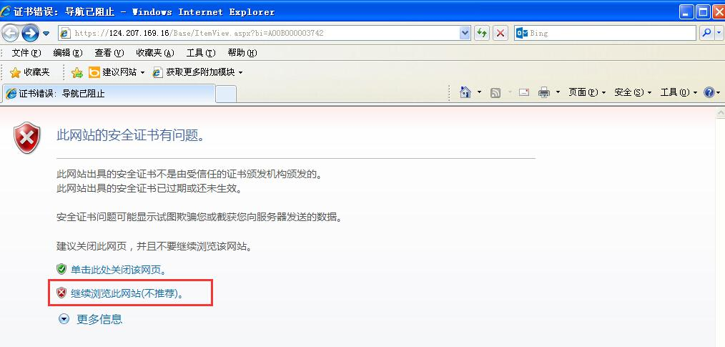
登录系统
1.请使用IE浏览器
2.输入网址 https://124.207.169.16/Home/Index.aspx
3.如果看到上述界面，请点击“继续浏览此网站(不推荐)。 ”

Slide 3
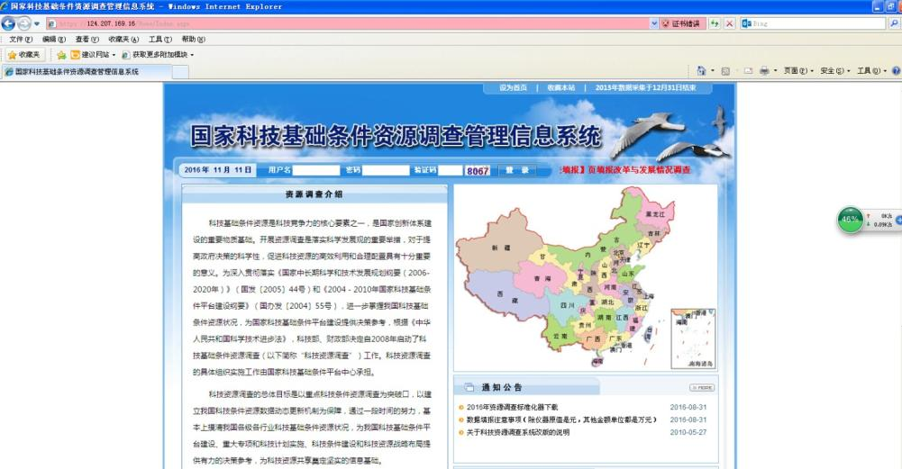
登录系统
打开登录界面，输入登录用户名和密码

Slide 4
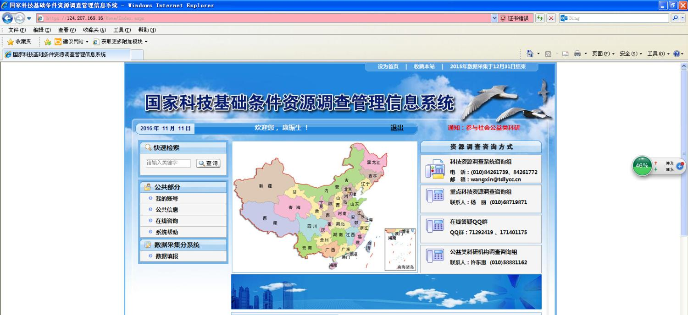
登录系统
登录后正常界面

Slide 5
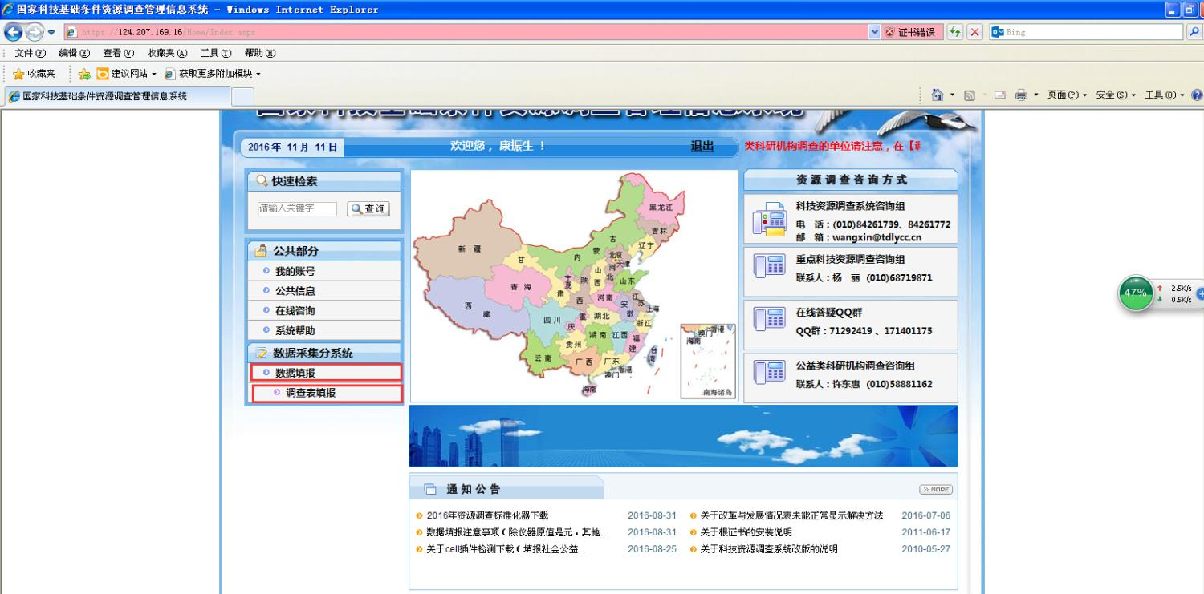
登录系统
点击左侧—数据填报—调查表填报

Slide 6
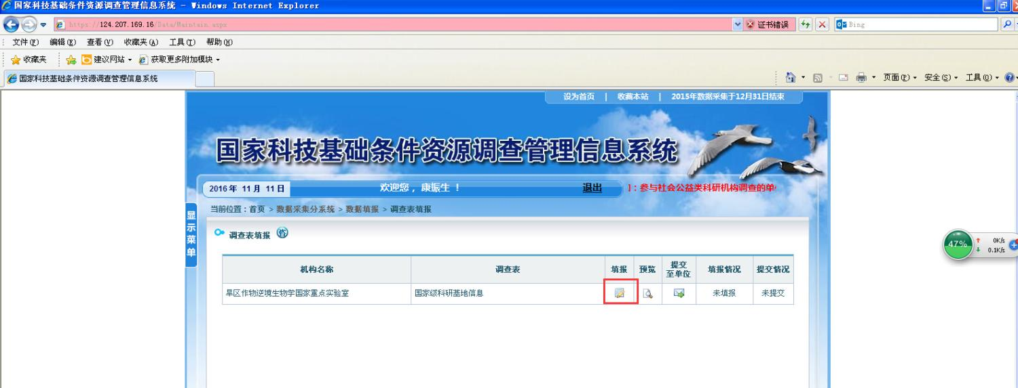
国家级科研基地信息表填写
点击“填报”按钮
以旱区作物逆境生物学国家重点实验室为例

Slide 7
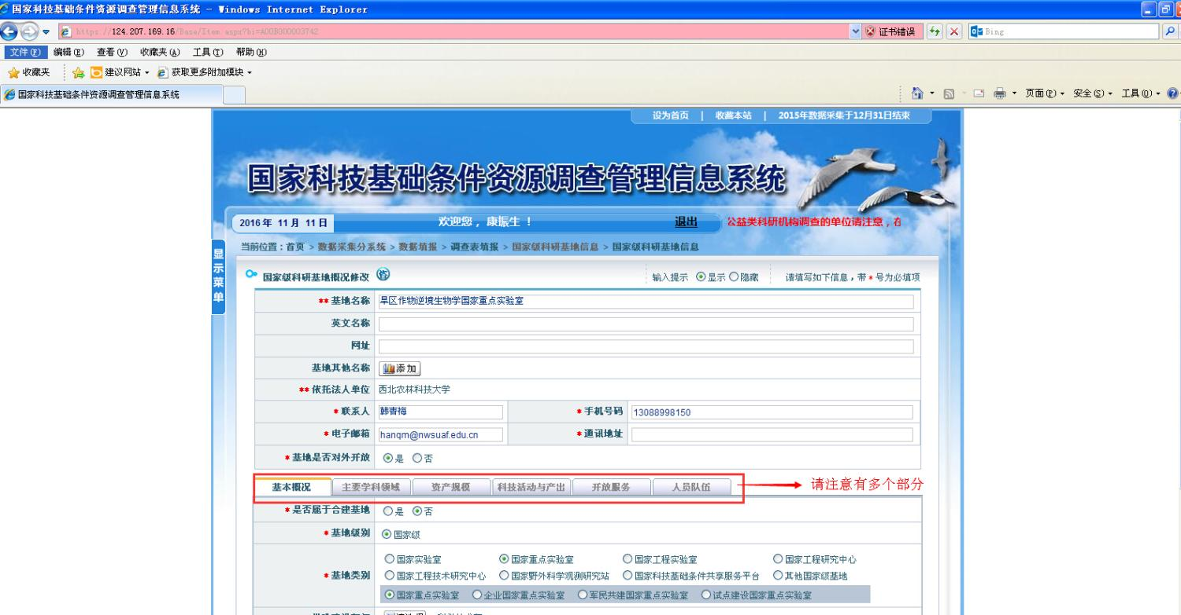
国家级科研基地信息表填写
点击“填报”按钮
按照要求与提示填写，请注意有多个部分组成
以旱区作物逆境生物学国家重点实验室为例

Slide 8
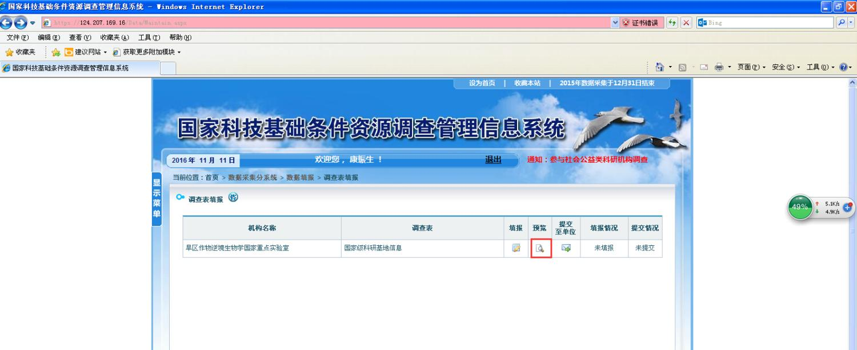
国家级科研基地信息表填写
填写完成后，点击“预览”按钮
以旱区作物逆境生物学国家重点实验室为例

Slide 9
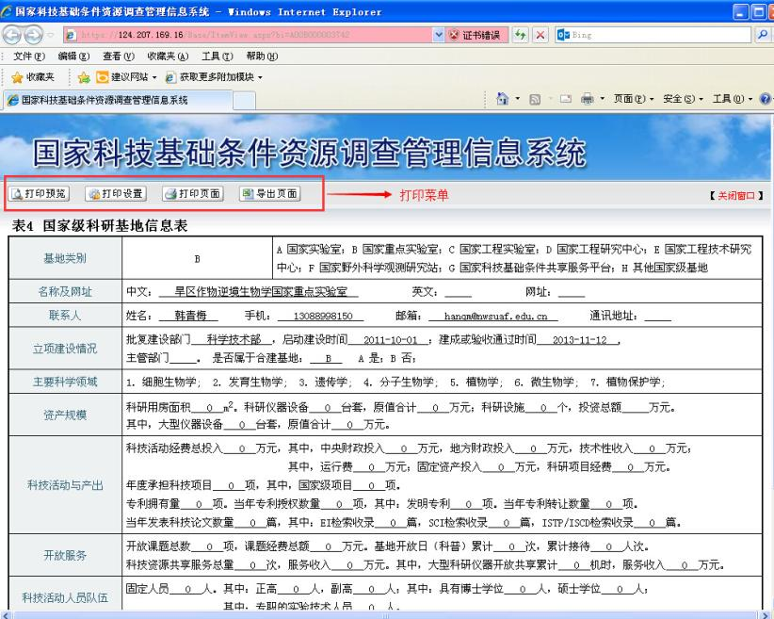
国家级科研基地信息表填写
预览界面提供打印功能，确认无误后打印
以旱区作物逆境生物学国家重点实验室为例

Slide 10
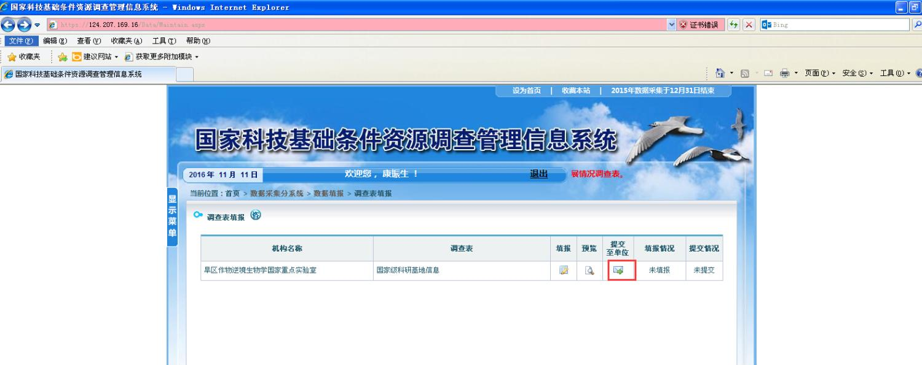
国家级科研基地信息表填写
填写并打印后，请点击“提交至单位”按钮
以旱区作物逆境生物学国家重点实验室为例

Slide 11
生物种质和实验材料资源库（馆、园、圃、场）信息表填写
点击“填报”按钮
以国家柿种质资源圃为例

Slide 12
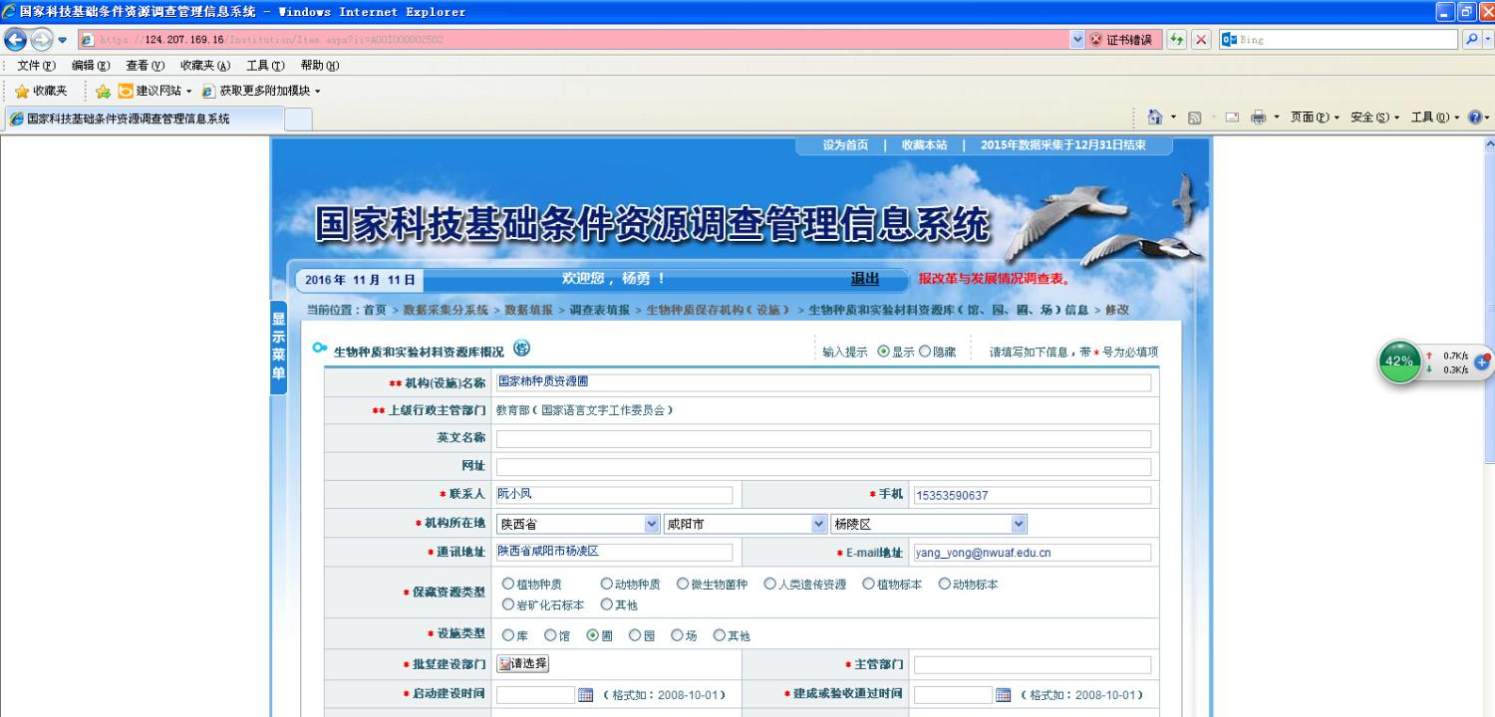
生物种质和实验材料资源库（馆、园、圃、场）信息表填写
按照要求填报有关信息
以国家柿种质资源圃为例

Slide 13
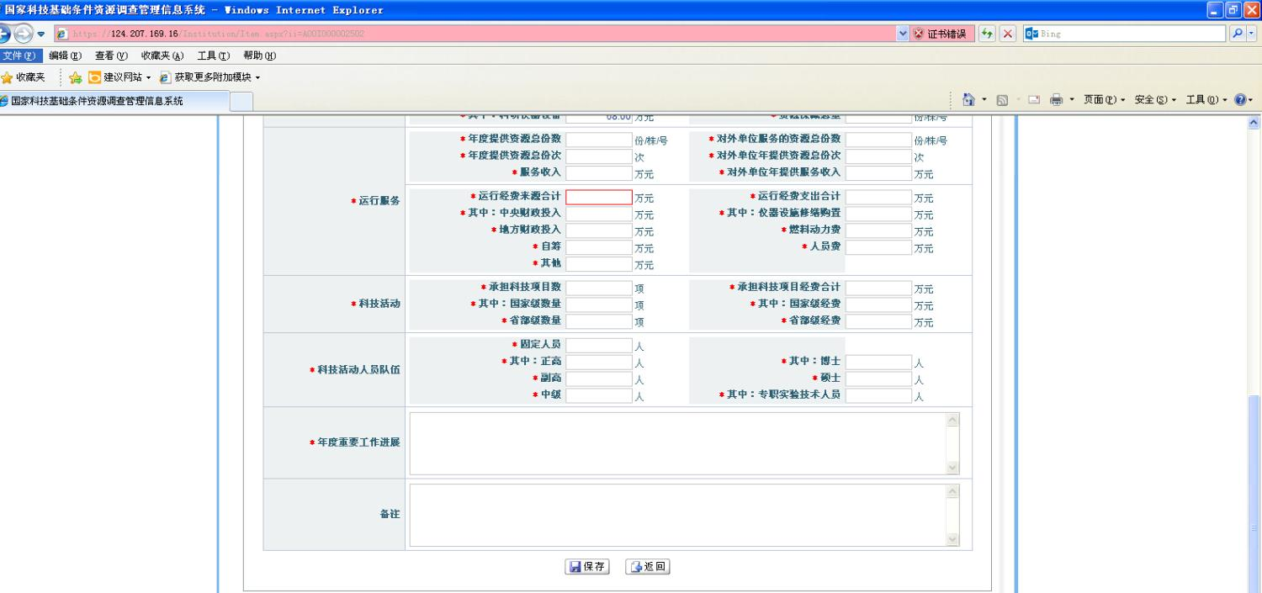
生物种质和实验材料资源库（馆、园、圃、场）信息表填写
填报完成后，记得点击“保存”按钮
以国家柿种质资源圃为例

Slide 14
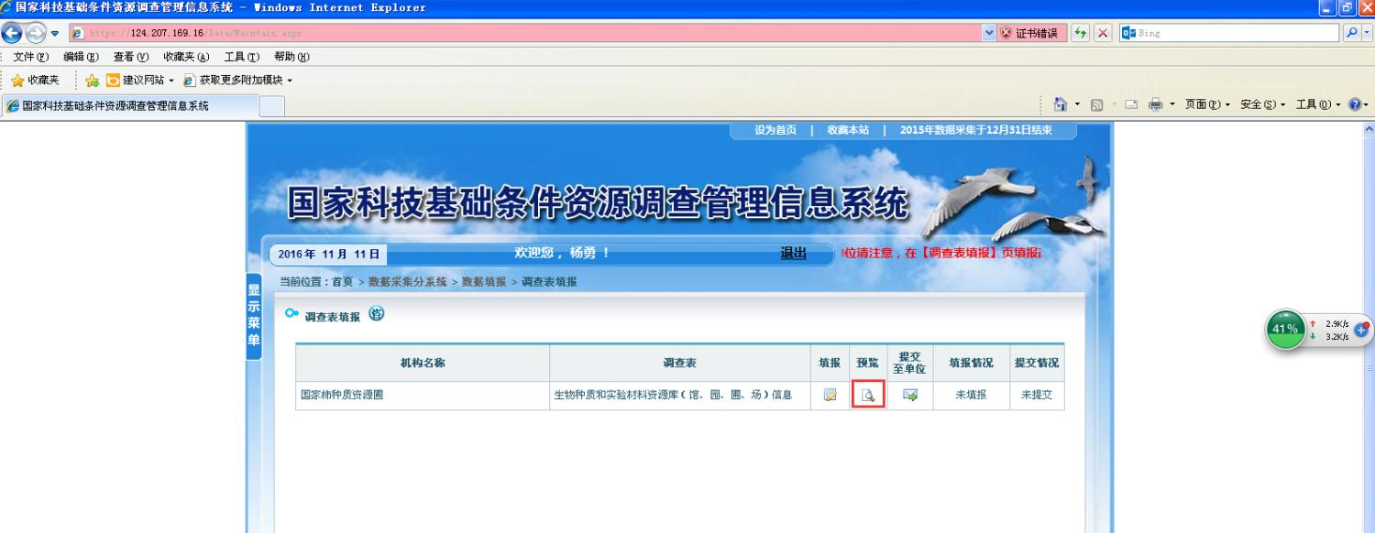
生物种质和实验材料资源库（馆、园、圃、场）信息表填写
填报完成后，点击“预览”按钮
以国家柿种质资源圃为例

Slide 15
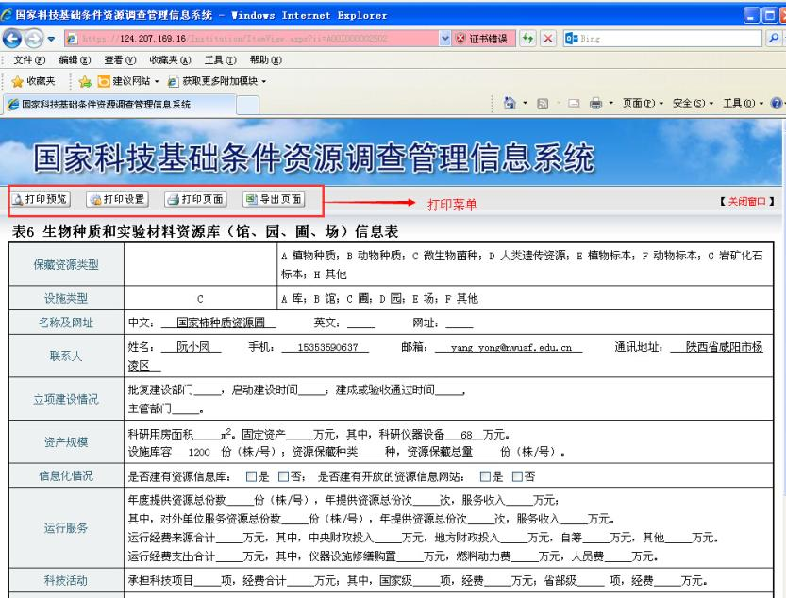
生物种质和实验材料资源库（馆、园、圃、场）信息表填写
1. 预览界面提供打印功能，确认无误后打印，
2. 请在打印后的纸质文档上增加“生物资源保藏种类年度新增 种；生物资源保藏数量年度新增 份”信息
以国家柿种质资源圃为例

Slide 16
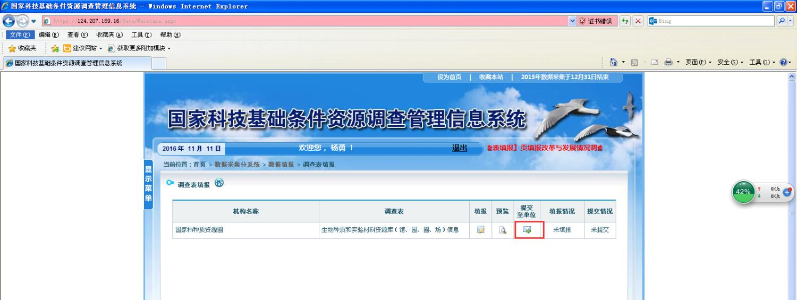
生物种质和实验材料资源库（馆、园、圃、场）信息表填写
填写并打印后，请点击“提交至单位”按钮
以国家柿种质资源圃为例

Slide 17
大型科研仪器设备信息表填写
点击“填报”按钮
以林学院为例

Slide 18
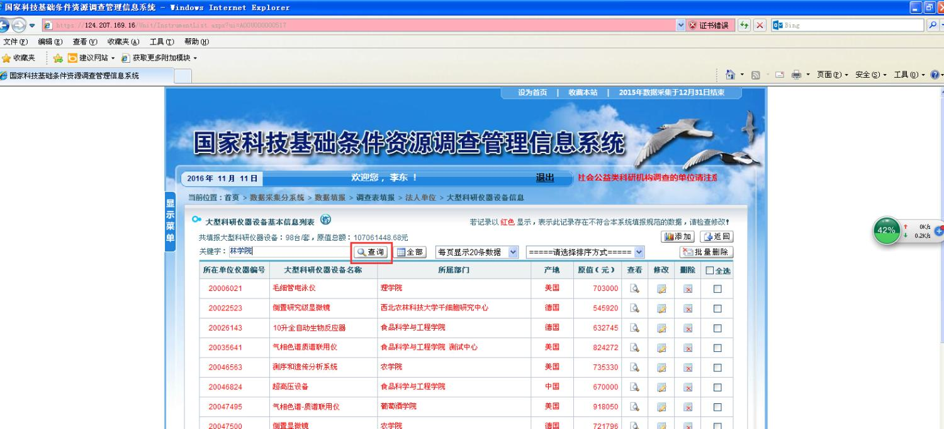
大型科研仪器设备信息表填写
在搜索框输入单位名称，点击查询
以林学院为例

Slide 19
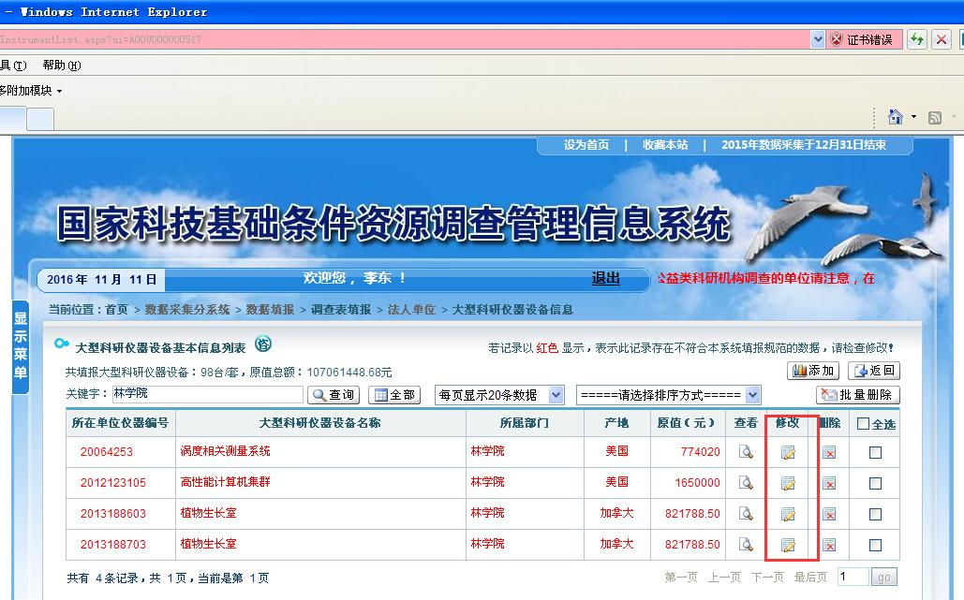
大型科研仪器设备信息表填写
找到需要填报的设备信息，点击“修改”按钮
以林学院为例

Slide 20
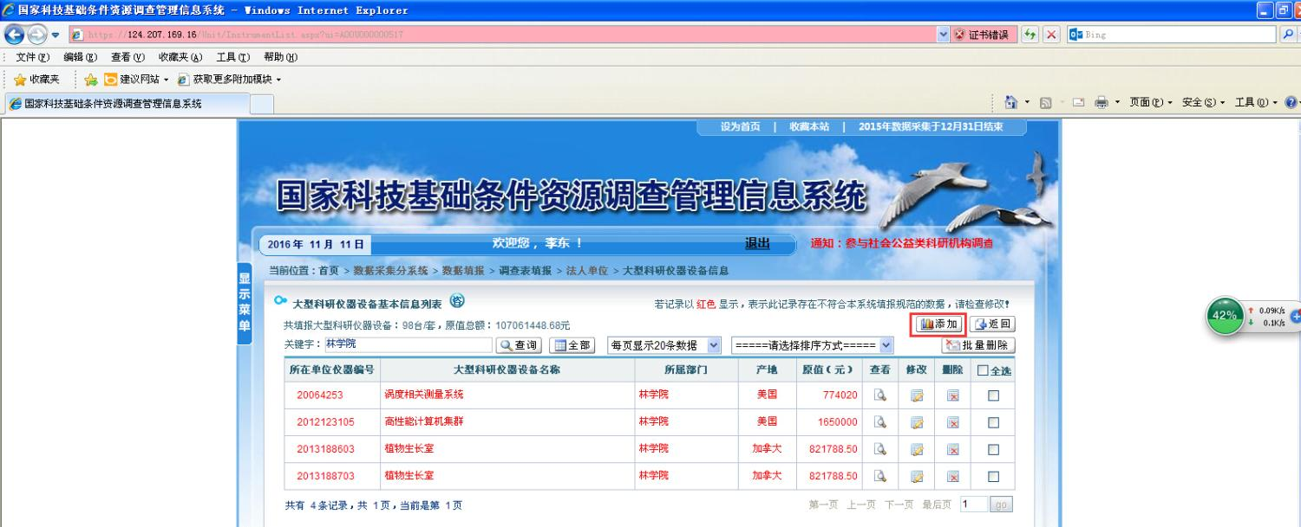
大型科研仪器设备信息表填写
如果未找到需要填写设备信息，说明设备是2015年新增设备，系统无内置数据，点击“新增”按钮
以林学院为例

Slide 21
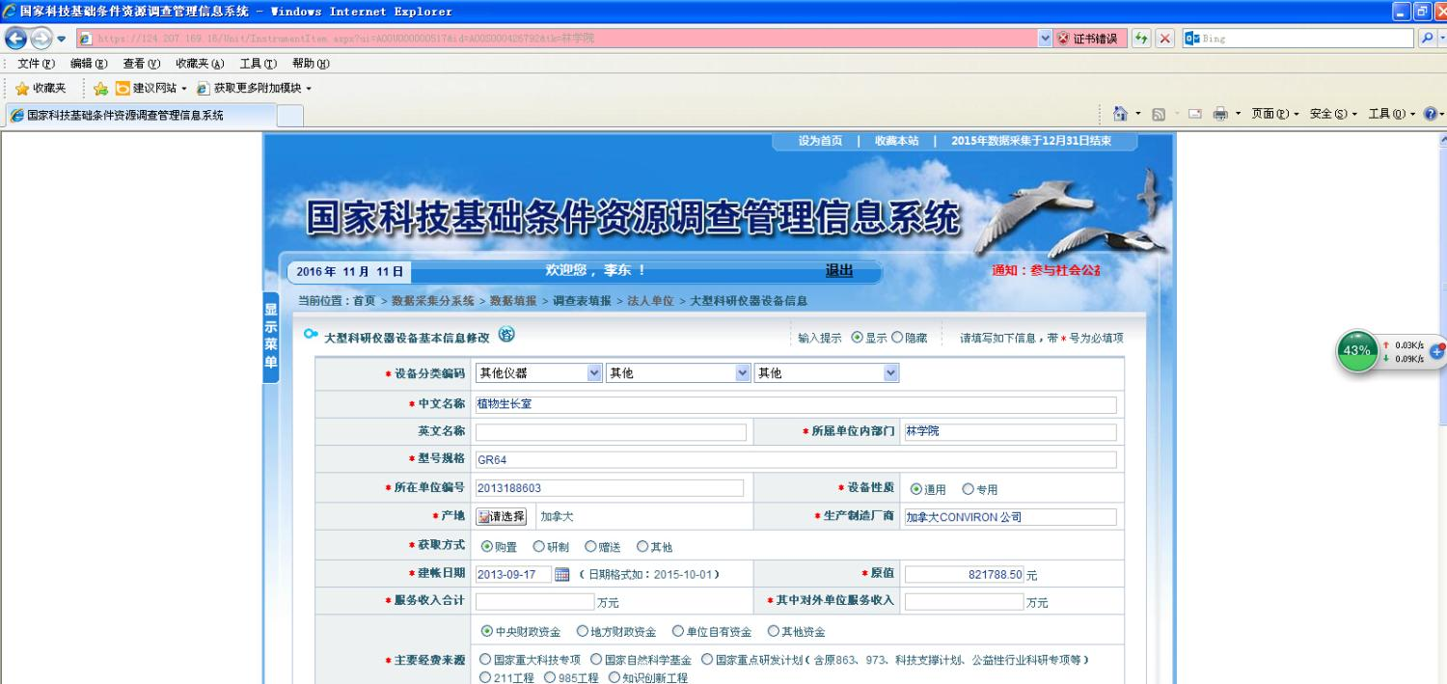
大型科研仪器设备信息表填写
填写与更新相关信息
以林学院为例

Slide 22
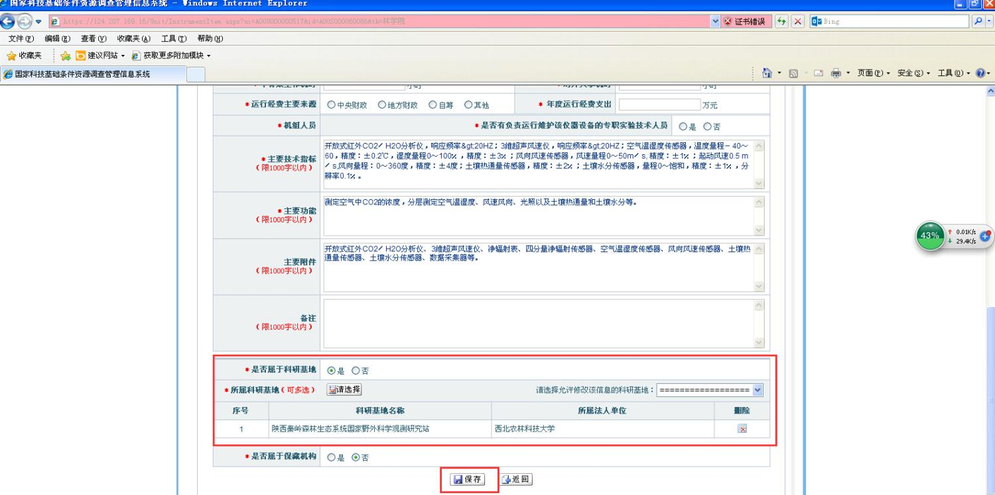
大型科研仪器设备信息表填写
1. 填写完后，请“保存”填写数据
2. 如果属于国家或省部级科研基地设备，请务必填写
以林学院为例

Slide 23
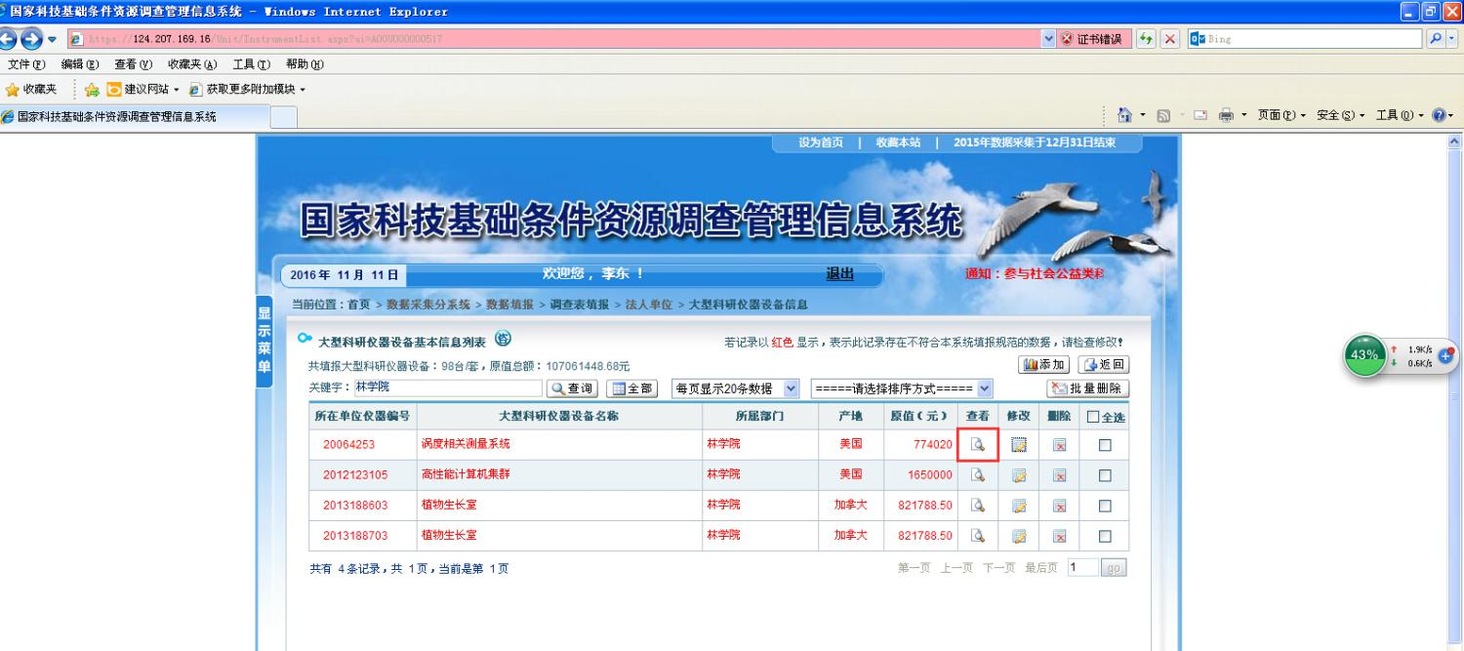
大型科研仪器设备信息表填写
填写完成后，请点击“查看”按钮
以林学院为例

Slide 24
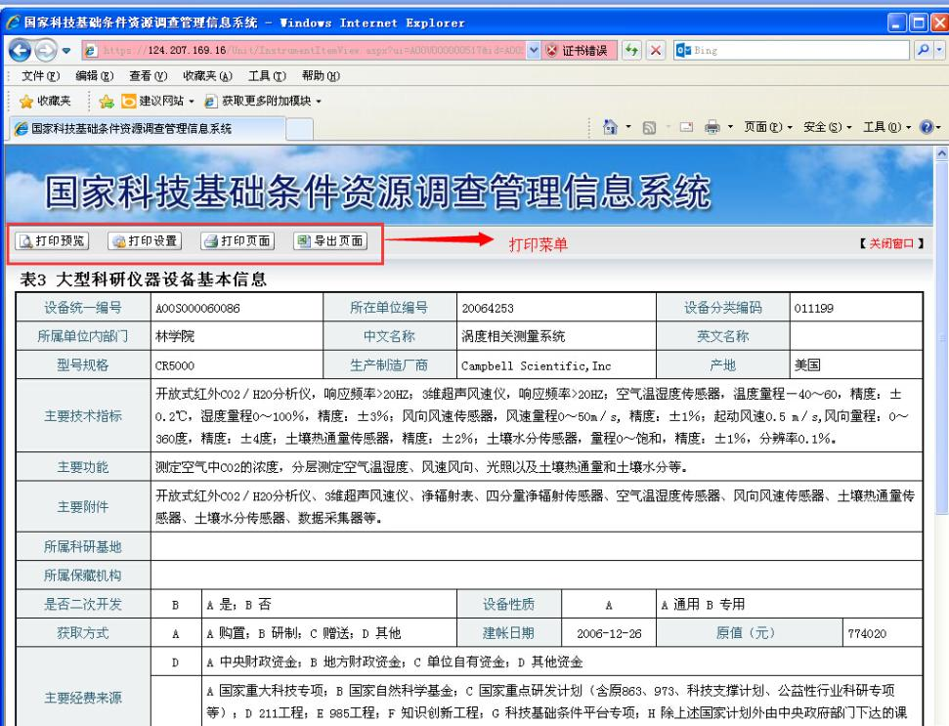
大型科研仪器设备信息表填写
查看界面提供打印功能，确认无误后打印
以林学院为例

